Slide 1

Desain Antena untuk Komunikasi Nirkabel
Andi Muhammad Nur Hidayat
K4

Slide 2




Pengantar: Pentingnya Antena dalam Sistem Komunikasi Nirkabel
Transmisi Sinyal
Antena memungkinkan pengiriman dan penerimaan sinyal radio.
Perangkat Nirkabel
Antena memungkinkan perangkat nirkabel untuk saling berkomunikasi.
Jaringan Nirkabel
Antena memungkinkan koneksi internet dan jaringan nirkabel.

Slide 3
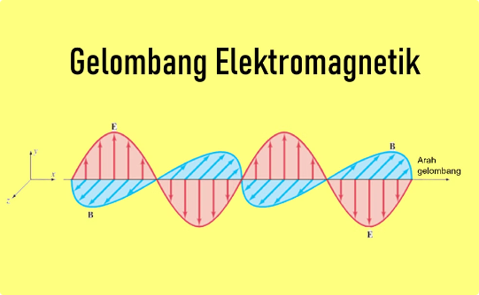
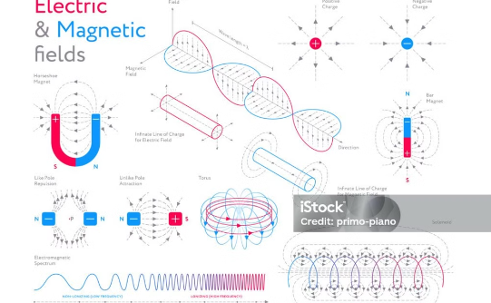
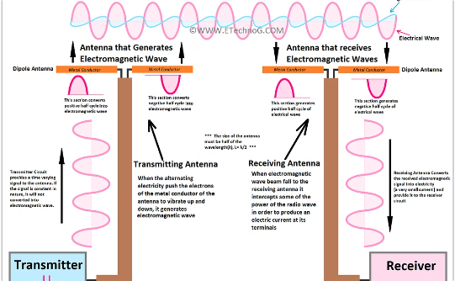
Prinsip Dasar Antena: Radiasi Elektromagnetik
Gelombang Elektromagnetik
Medan Elektromagnetik
Antena Pemancar dan Penerima
Antena adalah komponen penting yang memungkinkan transmisi dan penerimaan sinyal radio. Gelombang elektromagnetik, yang merupakan kombinasi medan listrik dan magnetik yang berosilasi, dipancarkan dan ditangkap oleh antena.
Medan elektromagnetik yang dipancarkan oleh antena menyebar melalui ruang dan dapat ditangkap oleh antena lain, sehingga memungkinkan komunikasi nirkabel.
Antena pemancar mengubah sinyal listrik menjadi gelombang elektromagnetik, sedangkan antena penerima melakukan kebalikannya, mengubah gelombang elektromagnetik menjadi sinyal listrik.

Slide 4

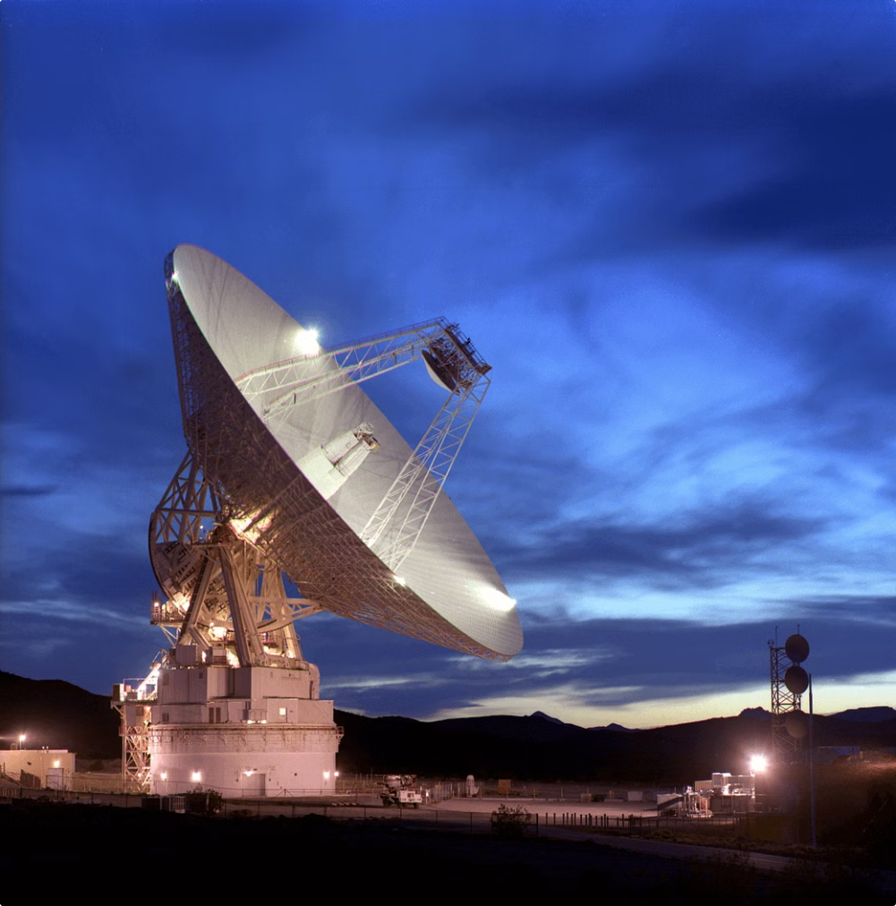
Karakteristik Antena
1
1. Pola Radiasi
2
2. Polarisasi
Pola radiasi menggambarkan bagaimana antena memancarkan sinyal. Ini menunjukkan arah mana sinyal dipancarkan dan diterima dengan kuat.
Polarisasi antena menentukan arah medan listrik gelombang elektromagnetik yang dipancarkan. Ada dua jenis polarisasi utama: vertikal dan horizontal.
3
3. Impedansi
4
4. Gain
Impedansi antena adalah hambatan yang dialami sinyal saat melewati antena. Mencocokkan impedansi antara antena dan saluran transmisi sangat penting untuk transfer daya yang efisien.
Gain antena menunjukkan kemampuan antena untuk mengarahkan daya ke arah tertentu. Antena dengan gain tinggi dapat mengarahkan sinyal dengan lebih kuat.

Slide 5

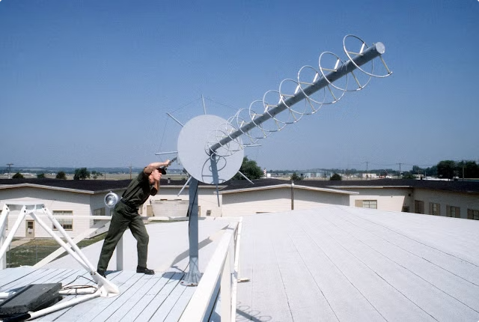
Faktor-faktor yang Mempengaruhi Kinerja Antena
Frekuensi Operasi
Ukuran dan Bentuk
Frekuensi operasi antena menentukan ukuran fisik dan karakteristik radiasi antena.
Ukuran dan bentuk antena mempengaruhi pola radiasi, gain, dan impedansi antena.
Bahan Konstruksi
Lingkungan
Bahan konstruksi antena mempengaruhi efisiensi, daya tahan, dan karakteristik listrik antena.
Faktor lingkungan seperti kelembapan, suhu, dan keberadaan benda-benda di sekitar antena dapat memengaruhi kinerja antena.

Slide 6

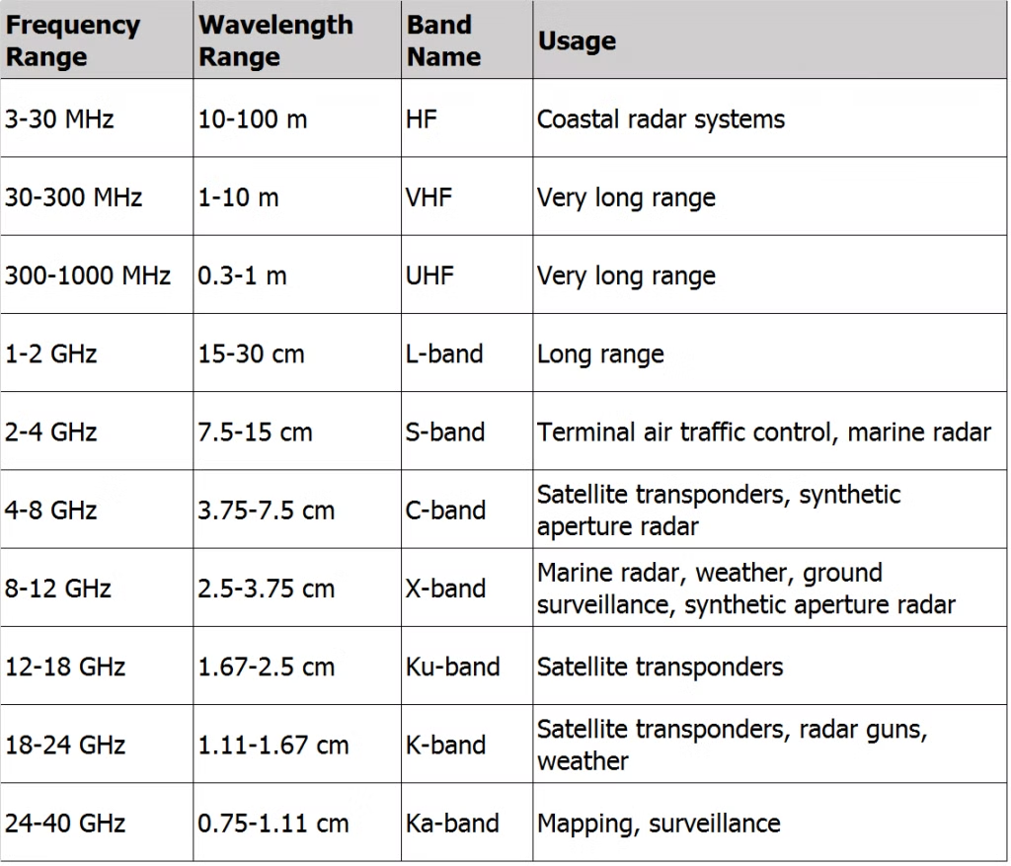
Frekuensi Operasi Antena
Frekuensi operasi merupakan faktor utama yang menentukan kinerja antena.
Antena dirancang untuk beroperasi pada rentang frekuensi tertentu.
1GHz
1 GHz
Digunakan untuk perangkat nirkabel seperti WiFi dan Bluetooth.
2.4GHz
2.4 GHz
Digunakan untuk perangkat nirkabel seperti WiFi dan Bluetooth.
5GHz
5 GHz
Digunakan untuk perangkat nirkabel seperti WiFi dan Bluetooth.

Slide 7

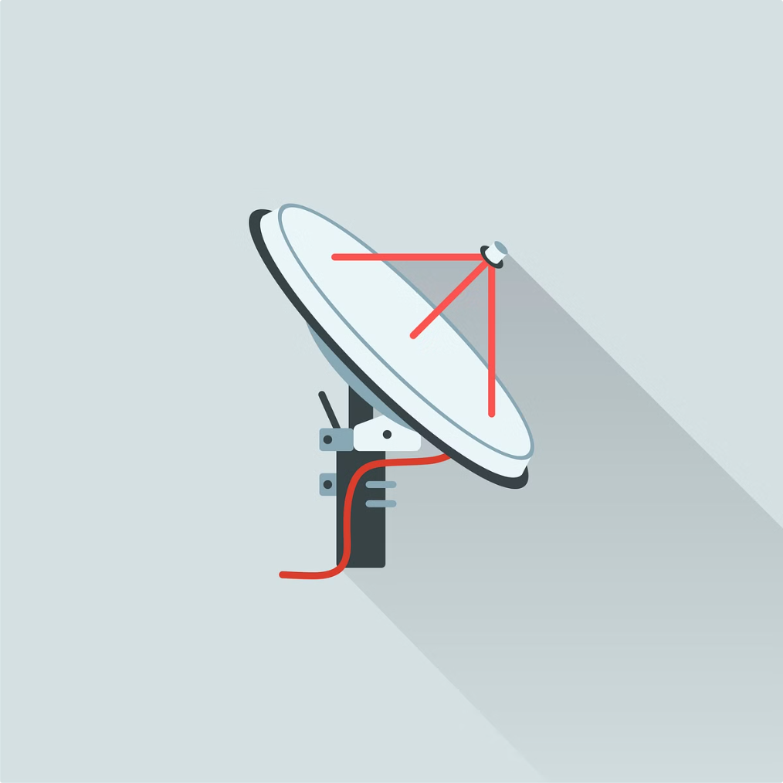
Ukuran dan Bentuk Antena
1
Panjang Antena
Panjang antena memiliki hubungan langsung dengan frekuensi operasinya. Antena yang lebih panjang umumnya digunakan untuk frekuensi yang lebih rendah, sementara antena yang lebih pendek digunakan untuk frekuensi yang lebih tinggi.
2
Bentuk Antena
Bentuk antena memengaruhi pola radiasi dan gain antena. Antena berbentuk dipole, loop, atau mikrostrip memiliki pola radiasi dan gain yang berbeda.
3
Konfigurasi Antena
Konfigurasi antena, seperti antena Yagi-Uda, memengaruhi arah radiasi dan gain. Konfigurasi ini digunakan untuk meningkatkan sinyal dalam arah tertentu.

Slide 8
Bahan Konstruksi Antena
Logam
Non-Logam
Logam seperti aluminium, tembaga, dan baja umum digunakan dalam konstruksi antena karena konduktivitas listriknya yang tinggi.
Bahan non-logam seperti plastik dan fiberglass dapat digunakan dalam pembuatan antena yang ringan dan tahan lama.
Sifat ini memungkinkan antena untuk memancarkan dan menerima sinyal elektromagnetik secara efisien.
Bahan ini sering digunakan untuk membuat casing antena yang melindungi komponen elektronik di dalamnya.

Slide 9


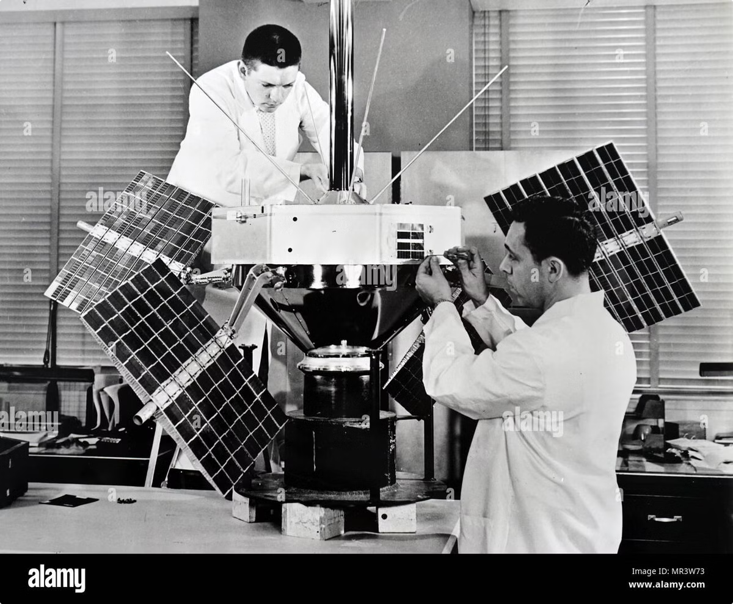


Metode Desain Antena
Metode Analitis
Metode ini memanfaatkan persamaan matematika dan teori elektromagnetik untuk memprediksi karakteristik antena.
Metode Simulasi
Simulasi komputer digunakan untuk mensimulasikan perilaku antena dan memprediksi performanya.
Metode Prototipe
Membuat model fisik antena untuk memvalidasi desain dan mengukur karakteristiknya.

Slide 10
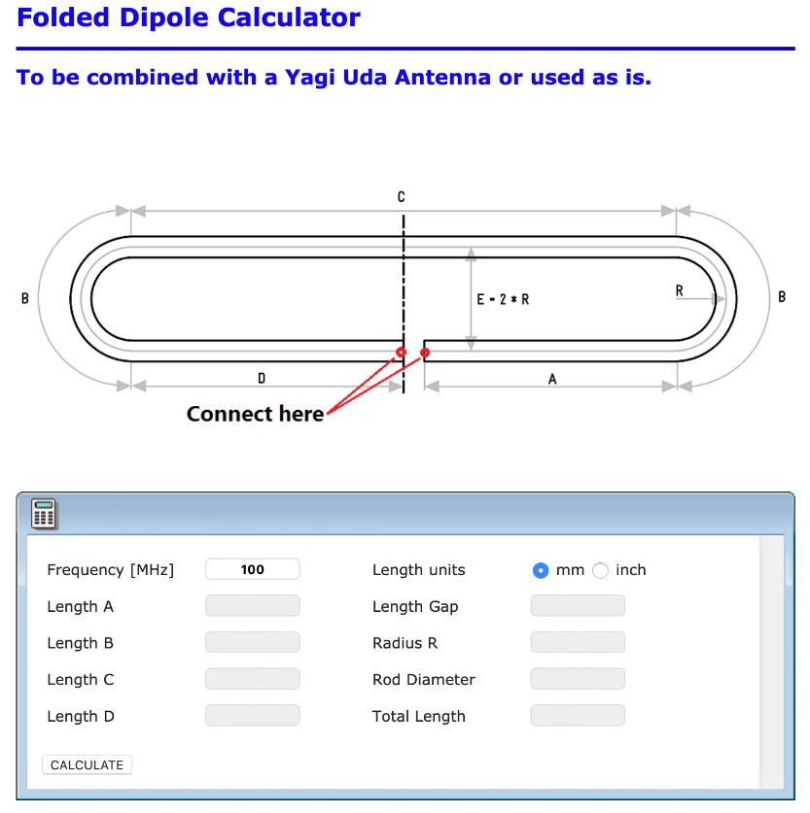
Antena Dipole: Struktur dan Prinsip Kerja
Antena dipole merupakan salah satu jenis antena yang paling sederhana dan banyak digunakan. Antena ini terdiri dari dua buah konduktor lurus yang sejajar dan berjarak sama. Panjang konduktor ini menentukan frekuensi kerja antena, dengan panjang ideal sama dengan setengah panjang gelombang sinyal yang akan dipancarkan atau diterima.
Arus listrik yang mengalir pada konduktor menghasilkan medan elektromagnetik yang dipancarkan ke udara. Medan ini membentuk pola radiasi antena yang memiliki karakteristik tertentu, tergantung pada bentuk dan ukuran antena.

Slide 11

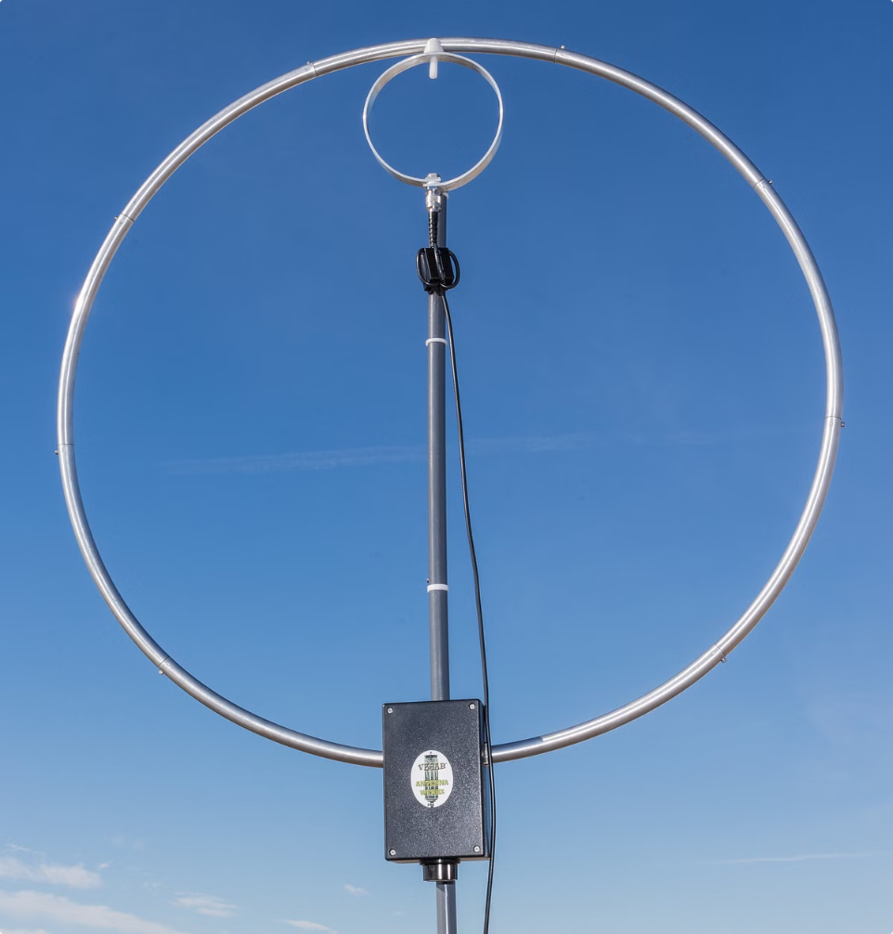
Antena Loop: Struktur dan Prinsip Kerja
Antena loop adalah jenis antena yang terdiri dari satu atau lebih loop kawat konduktor. Loop ini memiliki induktansi dan kapasitansi yang menghasilkan resonansi pada frekuensi tertentu.
Arus bolak-balik yang mengalir melalui loop menghasilkan medan magnet yang memancar keluar. Pola radiasi antena loop bervariasi tergantung pada bentuk dan ukuran loop.

Slide 12

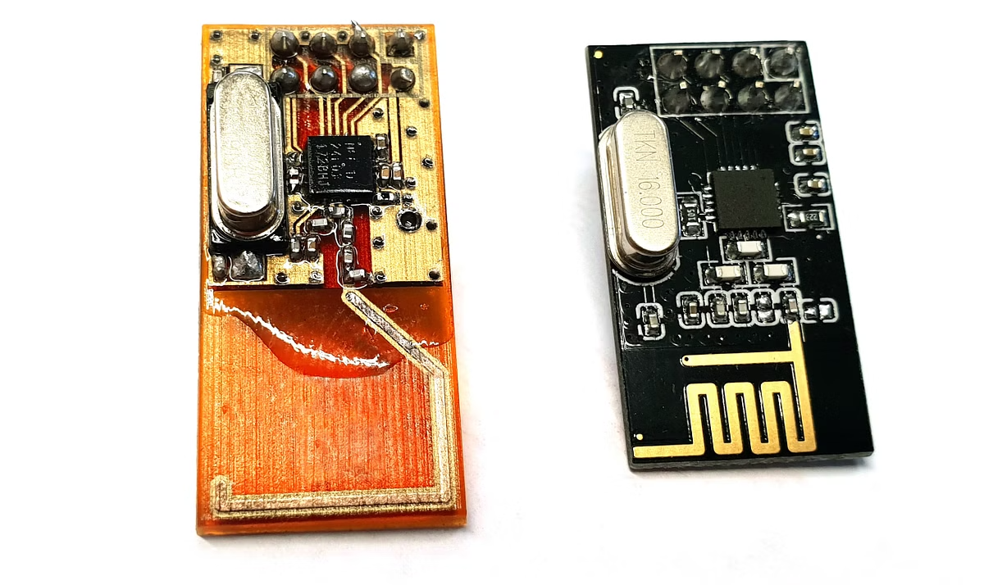
Antena Mikrostrip: Struktur dan Prinsip Kerja
Antena mikrostrip adalah jenis antena yang memanfaatkan jalur konduktor tipis yang dicetak pada substrat dielektrik. Jalur ini terhubung ke strip transmisi, membentuk elemen radiasi yang memancarkan gelombang elektromagnetik.
Antena ini memiliki beberapa keunggulan, yaitu kompak, ringan, dan mudah diproduksi secara massal. Hal ini membuatnya ideal untuk berbagai aplikasi, seperti komunikasi nirkabel, sensor, dan perangkat elektronik lainnya.

Slide 13
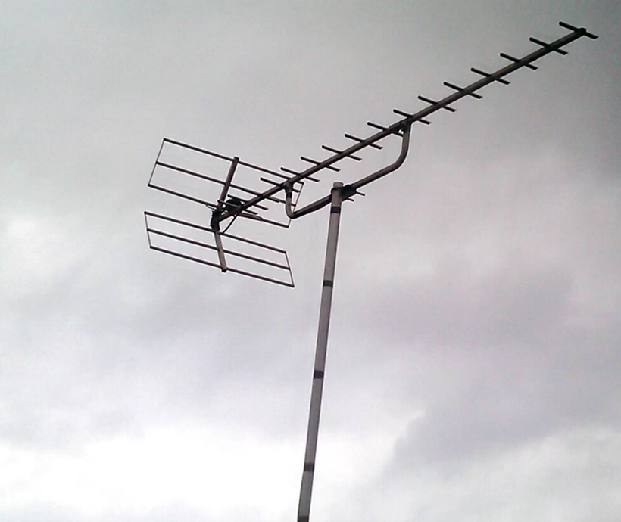
Antena Yagi-Uda: Struktur dan Prinsip Kerja
Antena Yagi-Uda merupakan jenis antena directional yang terdiri dari beberapa elemen. Elemen utama adalah dipole yang memancarkan gelombang elektromagnetik. Elemen reflektor, terletak di belakang dipole, memantulkan gelombang, sehingga meningkatkan gain antena. Elemen direktor, yang berada di depan dipole, berfungsi untuk mengarahkan gelombang ke arah yang diinginkan.
Prinsip kerja antena Yagi-Uda didasarkan pada interaksi antara gelombang elektromagnetik yang dipancarkan dari dipole dengan elemen-elemen lainnya. Interaksi ini menghasilkan interferensi konstruktif dan destruktif, sehingga membentuk pola radiasi yang terarah.

Slide 14


Studi Kasus: Desain Antena untuk Perangkat IoT
Mendesain antena untuk perangkat IoT menghadirkan tantangan unik. Perangkat IoT biasanya berukuran kecil dan membutuhkan daya rendah.
Antena untuk perangkat IoT perlu efisien dan memiliki pola radiasi optimal untuk komunikasi jarak pendek.
Misalnya, pada sensor nirkabel, antena harus dirancang untuk memaksimalkan jangkauan dan kekuatan sinyal, sambil tetap kompak dan hemat energi.

Slide 15
Kesimpulan dan Diskusi
Pentingnya Desain Antena
Pilihan Antena
Tantangan Desain
Masa Depan
Antena dipole
Desain antena dipengaruhi oleh berbagai faktor, termasuk frekuensi operasi, dimensi, material, dan lingkungan sekitarnya. Untuk memilih antena yang sesuai dengan aplikasi tertentu, diperlukan pemahaman mendalam tentang prinsip-prinsip desain antena.
Teknologi nirkabel terus berkembang pesat, mendorong kebutuhan akan desain antena yang lebih canggih dan efisien. Antena dengan kinerja tinggi dan kemampuan multi-band akan menjadi semakin penting dalam masa depan.
Desain antena memainkan peran krusial dalam mencapai komunikasi nirkabel yang optimal. Antena yang tepat dapat meningkatkan jangkauan, kekuatan sinyal, dan efisiensi energi, sehingga memastikan performa yang handal.
Antena loop
Antena mikrostrip
Antena Yagi-Uda

